Slide 1
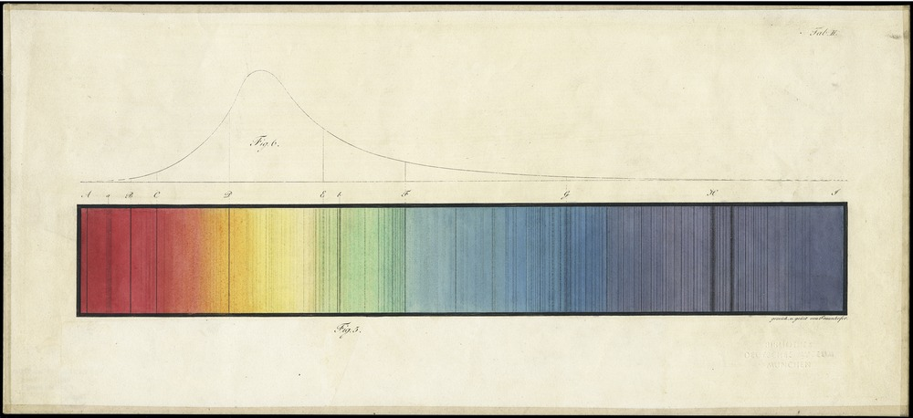
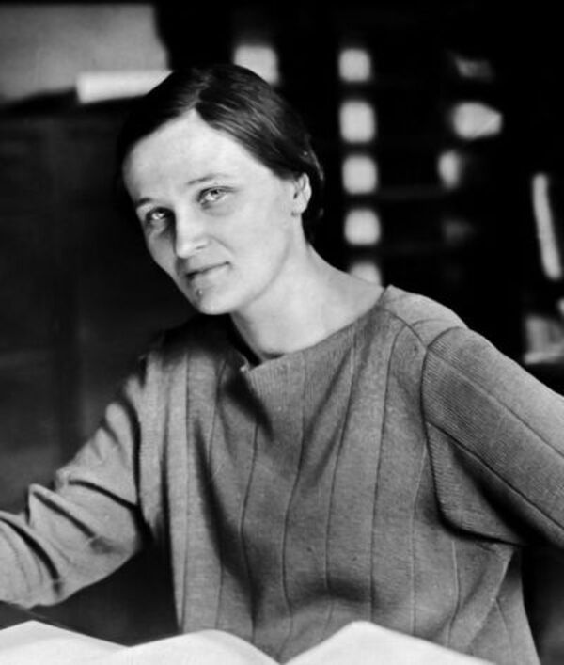
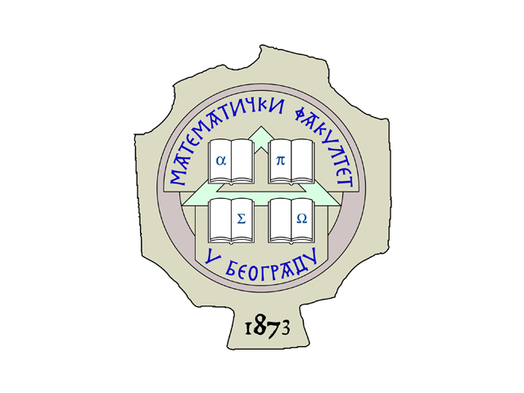
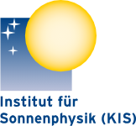

Teorija Zvezdanih Spektara
Lekcija 1: Uvod u Kurs
Ivan Milić (MATF / KIS / AOB)
08/10/2024

Slide 2
Čime se bavi ovaj kurs
Teorija Zvezdanih Spektara: Zvezdane Atmosfere, Prenos Zračenja, Radijativni Procesi, Atomski i Molekularni Procesi…
Bavimo se interakcijom izmedju zračenja (fotona) i materije (atoma, jona, molekula, elektrona)
Materija utiče na zračenje (zrači), ali i zračenje utiče na materiju (eksitacija, jonizacija, pritisak zračenja, grejanje, hladjenje…)
Naš zadatak je da opišemo ovu interakciju (spregnutost) u oba smera, i da vidimo kako ista utiče na ono što posmatramo (spektre), ali i na fiziku zvezdanih atmosfera ali i astrofizičku plazmu uopšte
Prirodan nastavak fizike astrofizičke plazme, na ovaj kurs se nastavlja interpretacija astronomskih spektara (master kurs)

Slide 3
Šta treba da znamo
Osnove kvantne i statističke fizike
Najosnovniju matematičku analizu
Osnove elektromagnetizma, optike, opšte astrofizike
Za vežbe:
Poželjno je da znamo python (ostali jezici su naravno OK)
Osnove numeričke matematike (npr. iz obrade astronomskih posmatranja)

Slide 4
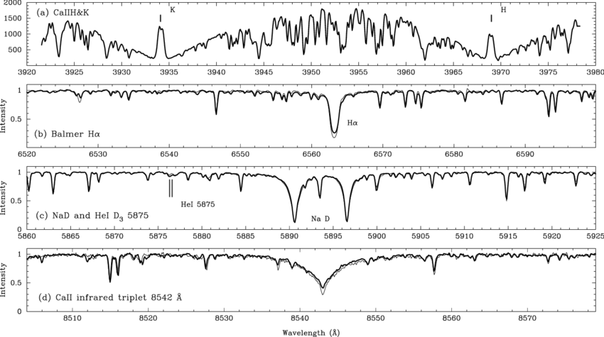
Šta posmatramo?
Nekoliko delova spektra zvezde EK Eridani – obratite pažnju na razlike medju raznim spektralnim linijama!
Spektar: Spektralnu raspodelu zračenja zvezde, integrisanu po vidljivoj strani zvezdanog diska.
U slučaju razlučenih izvora (Sunce npr): Spektralnu raspodelu zračenja datog površinskog elementa
Izlazni spektar je odredjen fizičkim uslovima ali zračenje unutar atmosfere utiče na samu atmosferu!

Slide 6
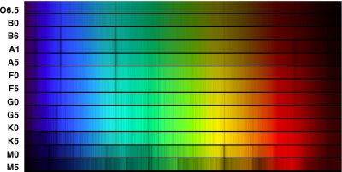
Spektri različitih zvezda
Oslikavaju razlike u njihovim fizičkim karakteristikama (5 min diskusija)

Slide 7
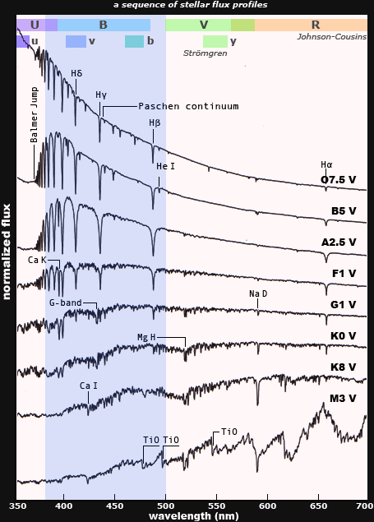
Spektri različitih zvezda
Različite spektralne klase imaju različit nagib kontinuuma, jačinu i oblik spektralnih linija
Obratite pažnju na tzv. Balmerov skok
Takodje, nijedna od ovih zvezda nije crno telo!
(Da li se neko seća zašto?)

Slide 8
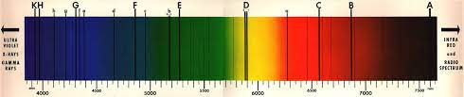
Počeci spektroskopije: Fraunhofer
Poznat po Fraunhoferovoj difrakciji
1814 je posmatrao spektar Sunca (William Wollaston je verovatno posmatrao pre njega) i imenovao tzv. Fraunhoferove linije
Spektar Sunca je sličan spektrima zvezda → Sunce je zvezda
1859 – Spektralna analiza i identifikacija hemijskih elemenata
1913 Borov model atoma i prvi pokušaj da se spektralne linije teorijski objasne!

Slide 9
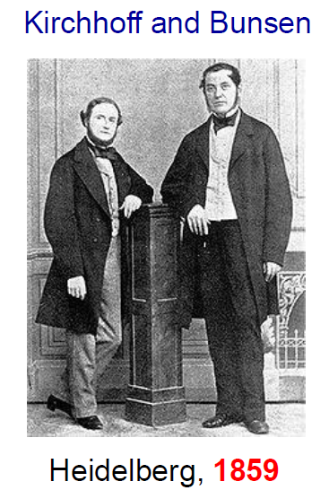
Kirchhoff i Bunsen
Uspostavili vezu izmedju hemijskih elemenata i njihovih spektralnih karakteristika
Razvili posmatračke i laboratorijske metode kako da uporede spektre zvezda sa spektrom gasova
Kirchhoff je, postavio temelje prenosa zračenja i predvideo postojanje koncepta zračenja crnog tela kao opštog zakona za tela u termalnoj ravnoteži (pokrićemo na vežbama)

Slide 10
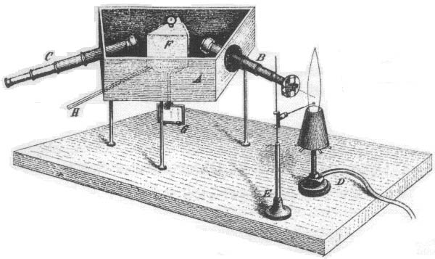
Kirchhoff i Bunsen
“Bunsen Burner”

Slide 11
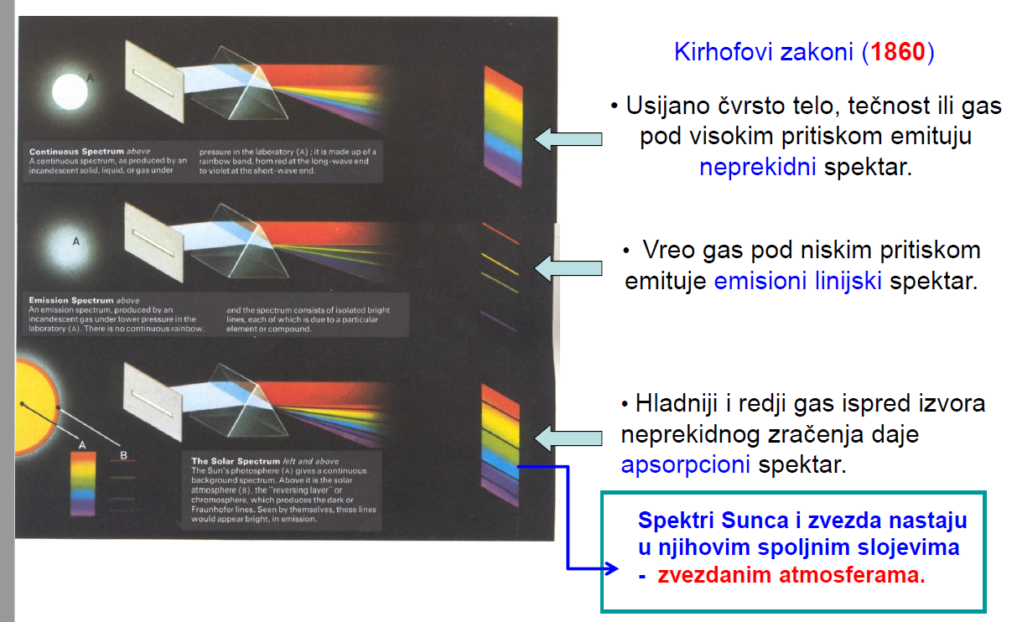
Kirchhoff i Bunsen
“Opisna” teorija prenosa zračenja

Slide 12
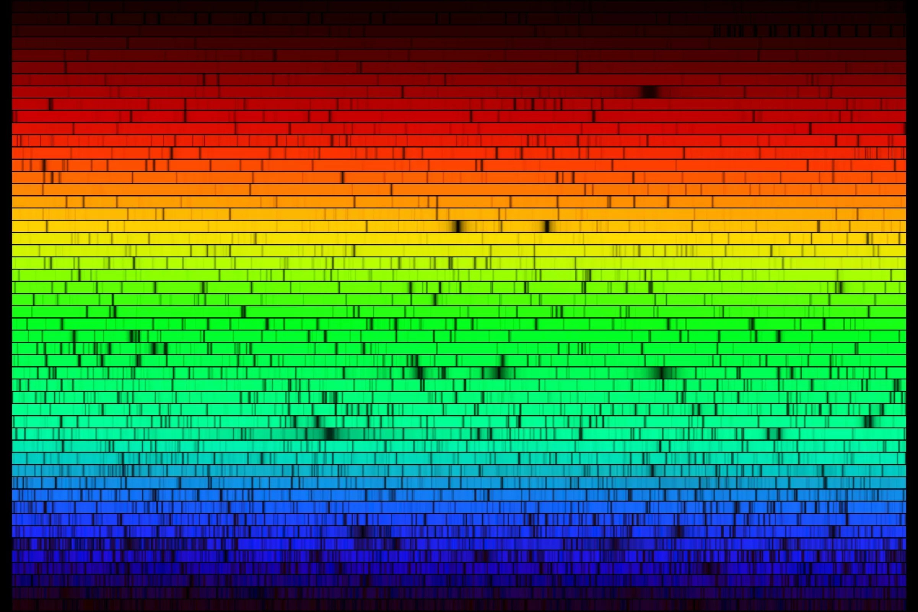
Najlepši spektar ikada (ili bar najdetaljniji)

Slide 13
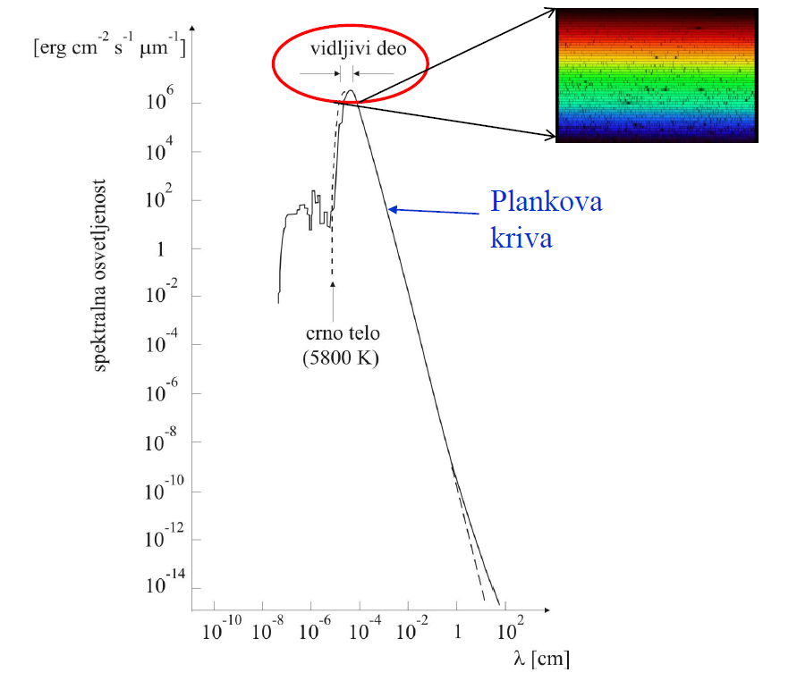
Spektar Sunca
Nije crno telo!
Da li neko ima ideju zašto ultraljubičastog zračenja ima više nego kod crnog tela?

Slide 14
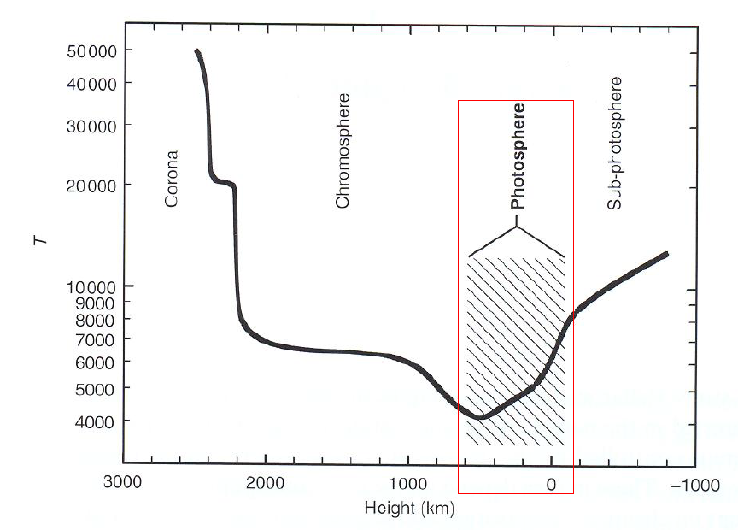
Model sunčeve atmosfere
Na osnovu detaljne analize (modelovanja) Sunčevog spektra, dobijena je raspodela temperature u Sunčevoj atmosferi
Cilj našeg kursa je da shvatimo kako smo došli do ovog grafika!
Gde je “nula”? (3 min diskusija)

Slide 15
Temperatura
Temperatura je najvažnija fizička veličina za izgled spektra jedne zvezde
Zašto? (5 + 5 minuta za diskusiju)

Slide 16
Temperatura
Temperatura je najvažnija fizička veličina za izgled spektra jedne zvezde
Utiče na jonizaciju
Postojanje molekula
Eksitaciju
Širenje linija
Količinu sudara

Slide 17
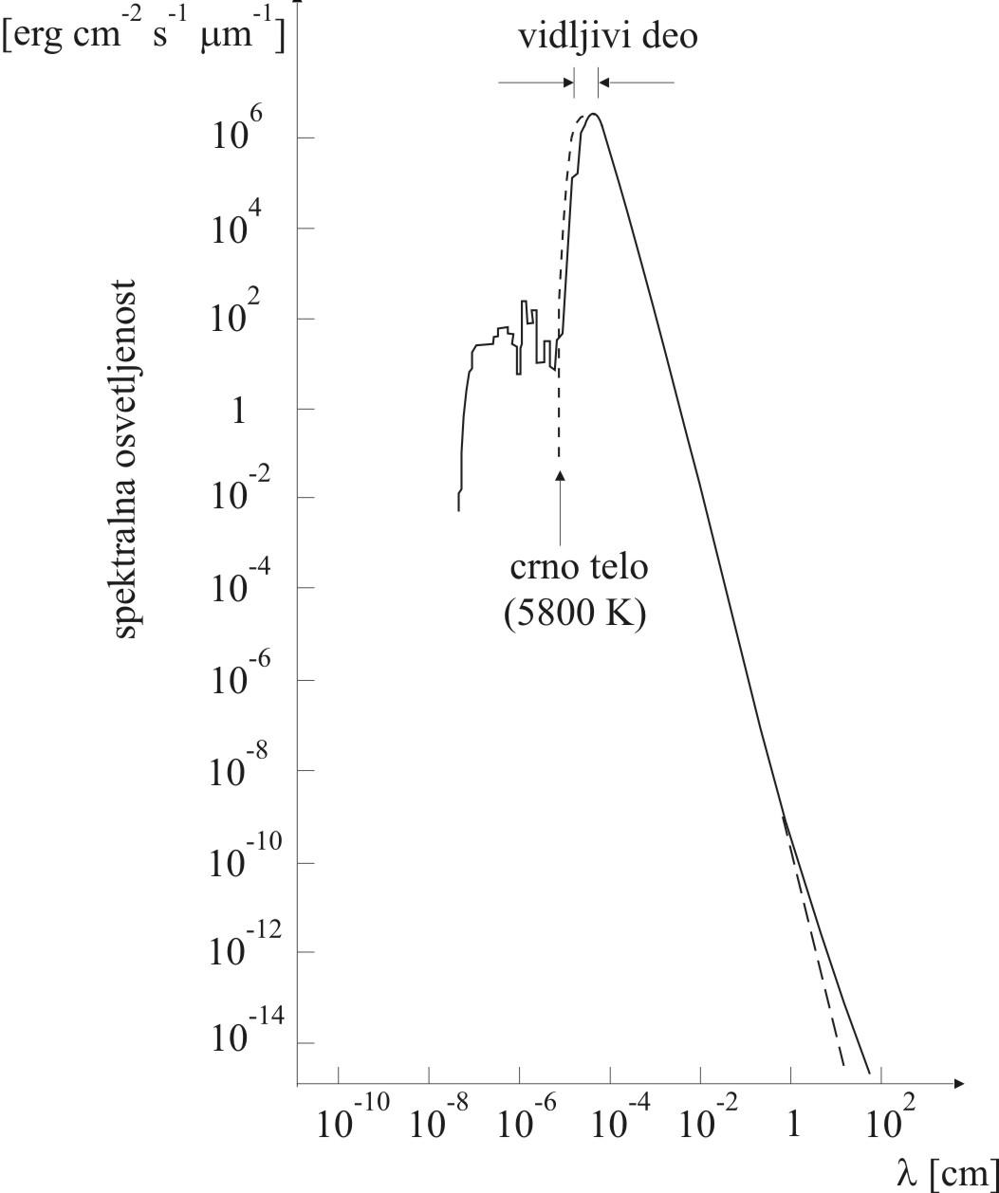
Harvardska klasifikacija
Znali smo da se zvezde razlikuju, ali nismo znali zašto!
Logična pretpostavka: zbog hemijskog sastava!
Tačno, ali ne u bukvalnom smislu te reči
Tri zakona zračenja gde temperatura figuriše:
Štefan – Boltzmannov zakon Wienov zakon pomeranja Planckov zakon

Slide 18
Medjutim, nijedan od ovih zakona ne važi
Zvezde nisu crna tela!
Da jesu, zračenje ne bi napuštalo zvezdu
Da bi postojao transport energije (fluks), potrebno je da postoji gradijent temperature (obratite pažnju na kurs iz fizičkih principa strukture zvezda)
Da li apsolutno crno telo može da ima spektralne linije? (5 min diskusija)

Slide 19
Medjutim, nijedan od ovih zakona ne važi
Zvezde nisu crna tela!
Da jesu, zračenje ne bi napuštalo zvezdu
Da bi postojao transport energije (fluks), potrebno je da postoji gradijent temperature (obratite pažnju na kurs iz fizičkih principa strukture zvezda)
Da li apsolutno crno telo može da ima spektralne linije?
Ne može!!! (Tokom kursa ćemo u potpunosti shvatiti zašto)

Slide 20
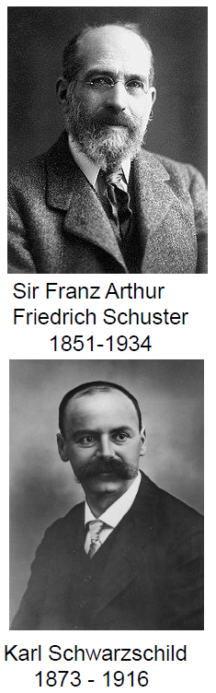
Prvi pokušaji da se objasni spektar Sunca
Radjanje “prenosa zračenja”
Arthur Schuster, “Radiation through a foggy atmosphere”, 1905, ApJ, 21, 1; formulisao jednačinu prenosa i uočio značaj rasejanja
Karl Schwarcshild (da, onaj koji se bavio crnim rupama), 1914, “Diffusion and Absorption in Sun’s Atmosphere”, formulisao razliku izmedju termalne apsorpcije i rasejanja, jednačinu prenosa u integralnom obliku, pokazao da je promena sjaja Sunca od centra ka rubu (limb darkening) i skladu sa radijativnom a ne konvektivnom ravnotežom.

Slide 21
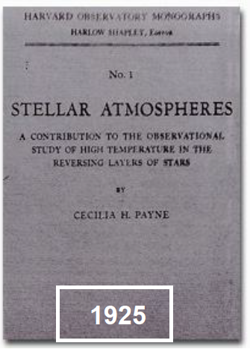
Objašnjenje Harvardske klasifikacije
Cecilia Payne – Gaposchkin
Primenila teoriju jonizacije koju je razvio Meghnad Saha, da analizira zavisnost količine apsorbera od temperature
Pokazala da su razlike u prisustvu i jačini spektralnih linija kod zvezda različitih klasa, posledica razlike u jonizaciji odgovarajućih elemenata
Praktično, pokazala da je vodonik ipak najzastupljeniji element u zvezdama
“the most brilliant Ph.D. thesis ever written in astronomy” – Otto Struve

Slide 22
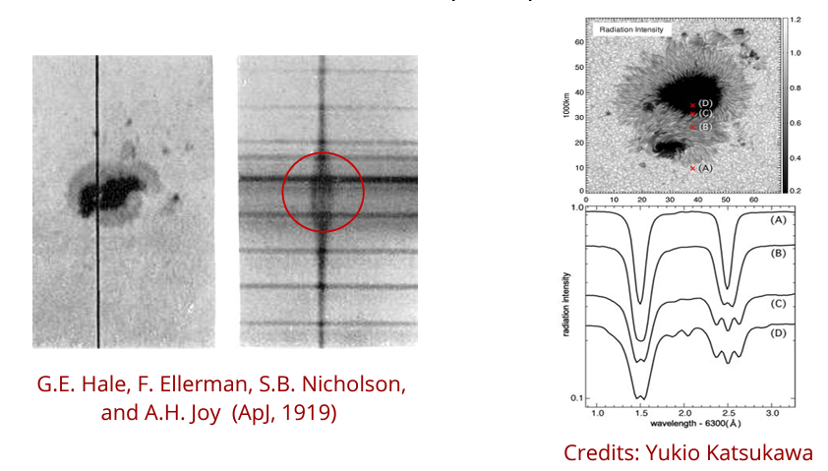
Zeeman-ov efekat
1908, George Ellery Hale je posmatrao Sunčeve pege i uočio sledeću stvar (5 min podsetnik na tehnike astrofizičkih posmatranja)

Slide 23
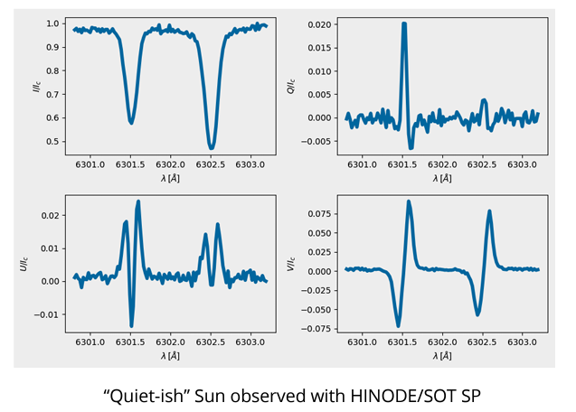
Polarizacija
Danas, zahvaljujući velikim teleskopima i efikasnim detektorima, posmatramo i polarizaciju u spektralnim linijama: informacije o magnetnom polju i rasejanju

Slide 24
Modelovanje zvezdanih spektara
Mi danas možemo da odemo mnogo dalje od ovoga
Možemo da, konzistentno modelujemo interakciju zračenja i materije, da bismo, u isto vreme dobili strukturu atmosfere i njen spektar, za zadate zvezdane parametre i granične uslove
Ovaj proces je, sem za jako jednostavne slučajeve, ekstremno komplikovan i rešava se isključivo numerički!
Spaja koncepte iz kvantne, atomske, statističke fizike sa numeričkim metodama za rešavanje nelinearnih sistema i diferencijalnih jednačina

Slide 25
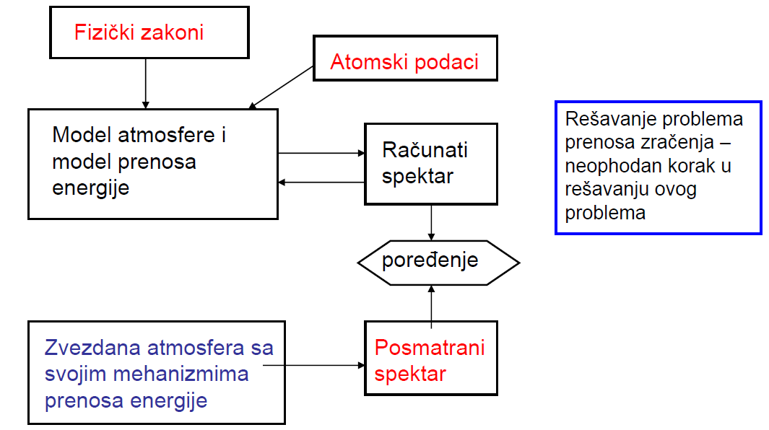
Modelovanje zvezdanih spektara

Slide 26
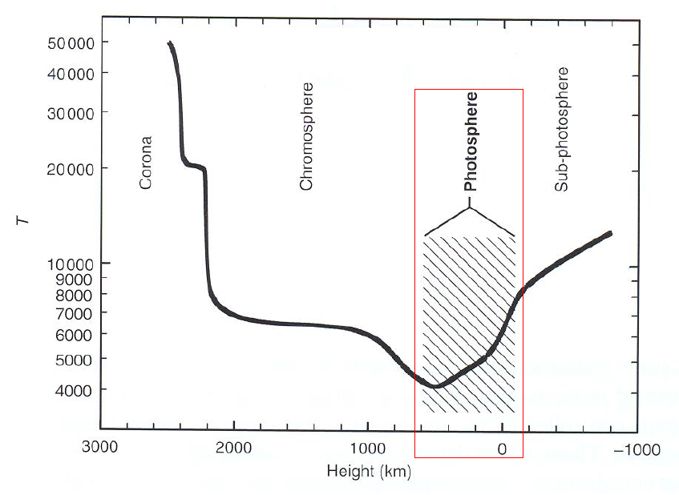
Šta je, u stvari, zvezdana atmosfera?
Numeričke vrednosti temperature, pritiska, brzine, magnetnog polja, gustine, itd. za različite dubine (visine)
Nijedan od ovih parametara nije analitička funkcija, problem je previše komplikovan da bismo dobili jednostavno rešenje!

Slide 27
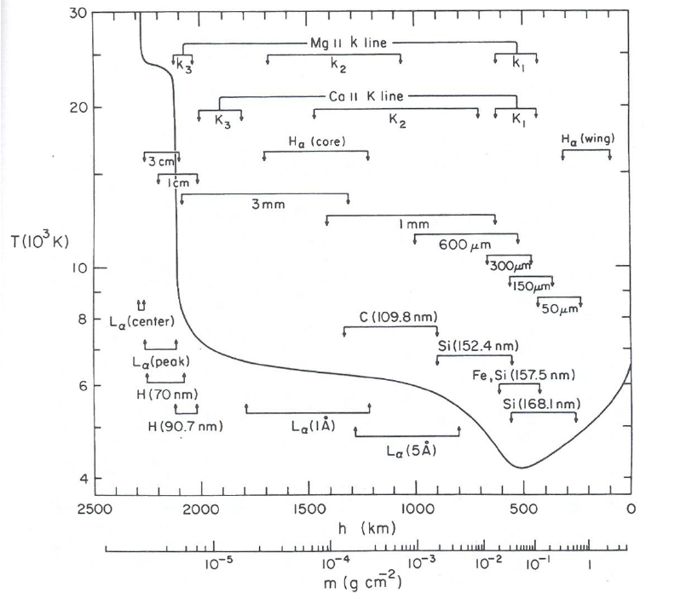
Kako dobijamo ovu strukturu?
Različite talasne dužine (i različite spektralne linije), se formiraju na različitim visinama u atmosferi.
Analizom svih njih, simultano, možemo da rekonstruišemo strukturu zvezdane atmosfere

Slide 28
Šta je, onda, zvezdana atmosfera?
Sloj gasa koji je “relevantan” za nastanak spektra koji mi vidimo
Šta znači relevantan? (5 min diskusija)
U principu, možemo da rešimo problem formiranja spektra uzimajući u obzir celu zvezdu – to je ipak, vrlo nepraktično
Donja granica: dovoljno duboko da nijedan foton neće stići direktno do nas
Gornja granica: dovoljno visoko da će svaki foton stići direktno do nas

Slide 29
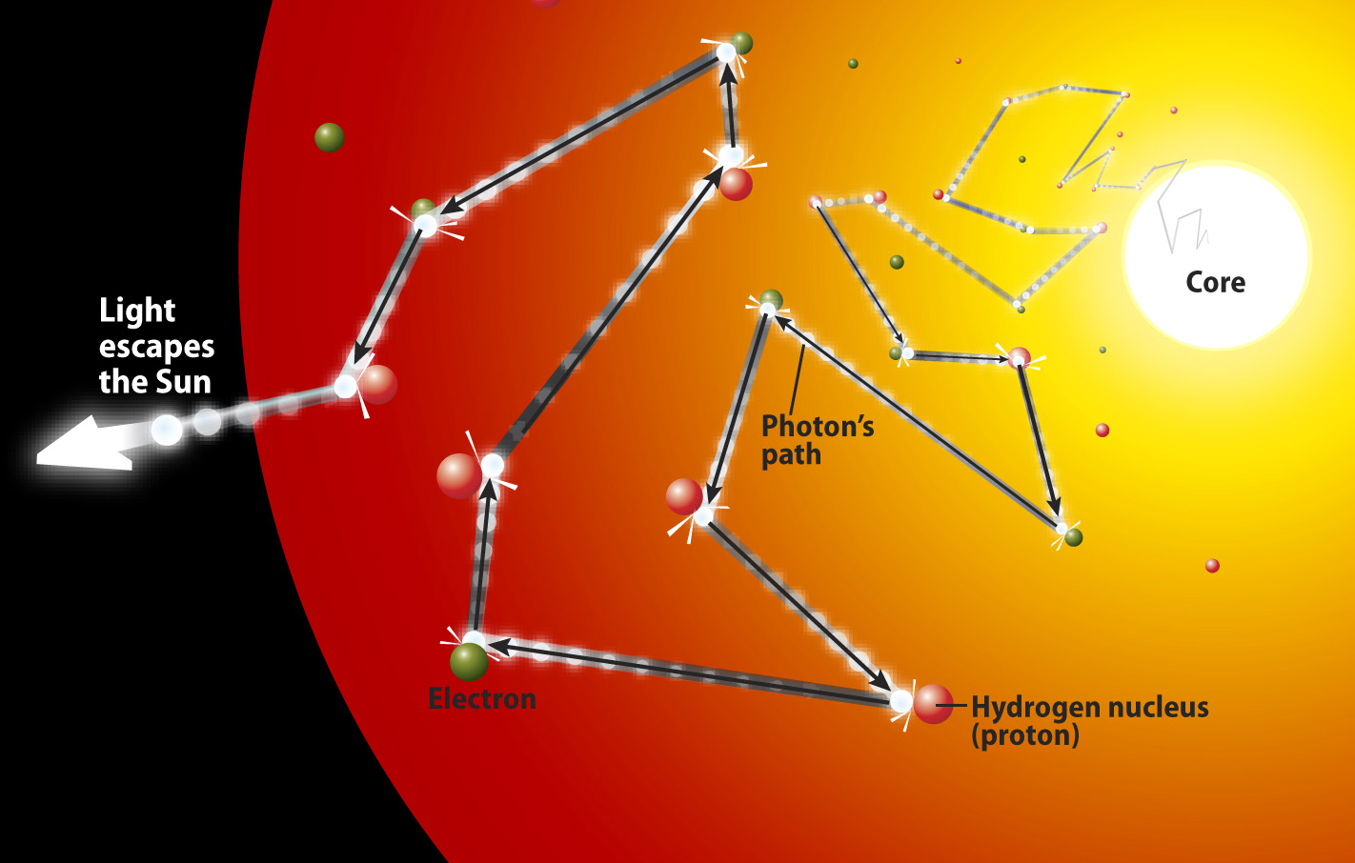
“Fotonu treba xyz godina da pobegne iz centra Sunca, i zašto ja ne volim tu priču”

Slide 30
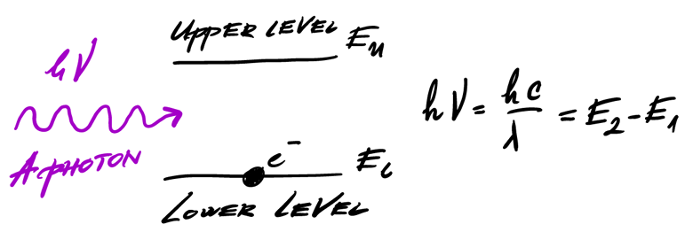
Još par pitanja
U procesu apsorpcije u spektralnoj liniji, foton treba da ima odredjenu energiju da bi ekscitovao atom.
Kako se “potrefi” da foton ima baš tačno potrebnu energiju / frekvenciju?

Slide 31
Odgovor
U procesu apsorpcije u spektralnoj liniji, foton treba da ima odredjenu energiju da bi ekscitovao atom.
Kako se “potrefi” da foton ima baš tačno potrebnu energiju / frekvenciju?
Ne postoji pojam kao što je “tačno odredjena energija” (ili bilo koja talasna dužina)
Usled Heisenberg-ovog principa, energije nivoa su “razmazane”.
Povrh toga, imamo Doplerovsko širenje usled haotičnog kretanja čestica, i tzv. sudarno širenje koje dodatno “širi” nivoe, pa i liniju

Slide 32
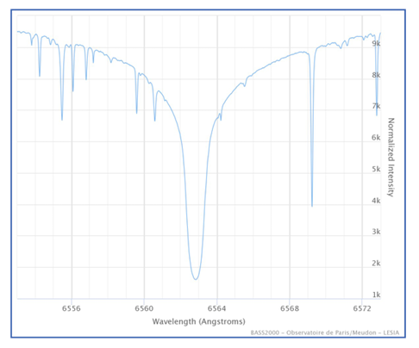
Pitanje:
Verovali ili ne, ne postoje “apsorpcioni” ili “emisioni” spektri
Spektar je rezultat procesa apsorpcije i emisije od njihovog odnosa zavisi da li će linija biti “apsorpciona” ili “emisiona”
Npr. ako bi nekim čudom zvezda bila u termalnoj ravnoteži, prelazi u linijama bi na kraju ipak dali spektar apsolutno crnog tela!

Slide 33
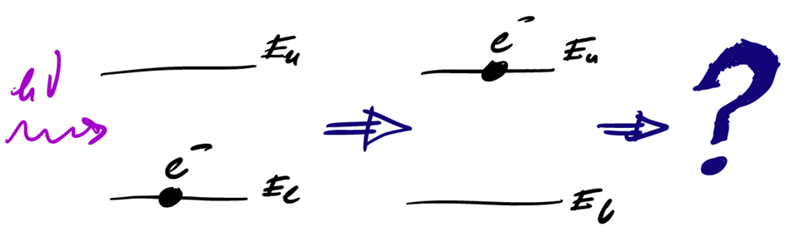
Pitanje:
Šta se dešava sa atomom nakon što ga foton ekscituje?

Slide 34
Odgovor
Svi želimo da kažemo da atom biva de-eskcitovan i da emituje foton
Čak iako nema drugih relevantnih nivoa za “kaskadne” prelaze, atom može da se de-ekscituje sudarno, i u stvari se većina atoma tako i de-ekscituje u fotosferama zvezda
Ovo znači da je foton zaista nestao; energija mu je pretvorena u termalnu energiju gasa
Ovaj proces će biti jako važan da shvatimo šta je lokalna termodinamička ravnoteža (LTR)

Slide 35
Za kraj uvodnog dela:
Svi materijali su na:
https://github.com/ivanzmilic/TZS_matf
“Page view” na: https://ivanzmilic.github.io/TZS_matf/
Možete mi pisati na:
ivanzmilic @ gmail.com

Slide 36
A sad na nešto ozbiljnije (ako stignemo)
Relevantne fizičke (fotometrijske) veličine za opis polja zračenja!
Tabla + Vežbe u petak!

